Slide 1
A háromszög elemi geometriája és a terület
Ábrahám Gábor
Radnóti Miklós Kísérleti Gimnázium
Szeged

Slide 2
Cél:
A „diákmestörembör” bevezetése a geometria rejtelmeibe.
A bizonyítás igényének kialakítása.
A bizonyításban való jártasság kialakítása.
Tapasztalataim alapján a hozott tudás:
Az egybevágóság szemléletes fogalma.
A téglalap területképlete.

Slide 3
A sokszögek területe
A területszámítást úgy fogjuk fel, mint egy függvényt, ahol minden sokszöghöz hozzárendelünk egy pozitív valós számot úgy, hogy az alábbiak teljesüljenek:
Az egységnégyzet területe 1 (t.e.)
Az egybevágó sokszögek területe egyenlő.
Ha egy sokszöget két részre vágunk, akkor a részek területének összege egyenlő az eredeti sokszög területével.

Slide 4
A téglalap területe
Tétel:
A téglalap területe egyenlő két szomszédos oldalának szorzatával.
A tétel pontos, precíz bizonyítása túlmutat az általános iskolai ismereteken, ezért ettől most eltekintünk.

Slide 5
Paralelogramma-tétel: Ha két paralelogramma egy-egy oldala egyenlő és az oldalakhoz tartozó magasságaik egyenlők, akkor a két paralelogramma területe is egyenlő.
Bizonyítás:
paralelogramma-tétel1..ggb
paralelogramma-tétel2..ggb
paralelogramma-tétel.ggb

Slide 6
1. Következmény:
Ha egy téglalap és egy paralelogramma egy-egy oldala egyenlő és az oldalakhoz tartozó magasságaik egyenlők, akkor a téglalap és a paralelogramma területe egyenlő.
2. Következmény:
A paralelogramma területe bármely oldalának és a hozzá tartozó magasságának a szorzatával egyenlő.
3. Következmény:
Két, egyenlő alapú és területű paralelogramma mindig átdarabolható egymásba.

Slide 7
1. feladat:
Bizonyítsuk be, hogy bármely téglalap átdarabolható olyan, vele egyenlő területű téglalappá, melynek egyik oldala adott!

Slide 8
Megoldás:
eset: Téglalapdarabolás.ggb
eset:
Ha a nem nagyobb DA-nál, akkor az ABCD téglalpot felosztjuk AB oldallal párhuzamos egyenesekkel n egyenlő részre úgy, hogy a kapott téglalapok magasságára
teljesüljön. A részeket egymás mellé téve, az így kapott téglalapra alkalmazzuk az első esetben látottakat.

Slide 9
A háromszög területe
Tétel:
A háromszög területe bármelyik oldalának és a hozzá tartozó magassága szorzatának a felével egyenlő.
Bizonyítás:
A háromszög területe.ggb

Slide 10
Következmény:
Háromszög-tétel:
Ha két háromszög egy-egy magassága (oldala) egyenlő, akkor ezen magasságokhoz (oldalakhoz) tartozó oldalak (magasságok) aránya egyenlő a területeik arányával.
Röviden:
Speciális eset:
A háromszög bármely súlyvonala felezi a háromszög területét.

Slide 11
A háromszög középvonala
2. feladat:
Az ABC háromszög a, ill. b oldalának felezőpontja legyen F , illetve F ! Hányadrésze az F F C háromszög területe az ABC háromszög területének?
Megoldás:
Középvonal 1..ggb
Következmény:
A háromszög három középvonala négy olyan háromszögre bontja az eredeti háromszöget, melyek területe az eredeti háromszög területének a negyede.

Slide 12
3. feladat:
Bizonyítsuk be, hogy a háromszög bármely középvonala párhuzamos azzal az oldallal, mellyel nincs közös pontja és hossza fele ezen oldal hosszának.
Megoldás:
Középvonal 2..ggb
Következmény:
Bármely háromszög átdarabolható téglalappá.
Bizonyítás:
háromszögdarabolás.ggb

Slide 13
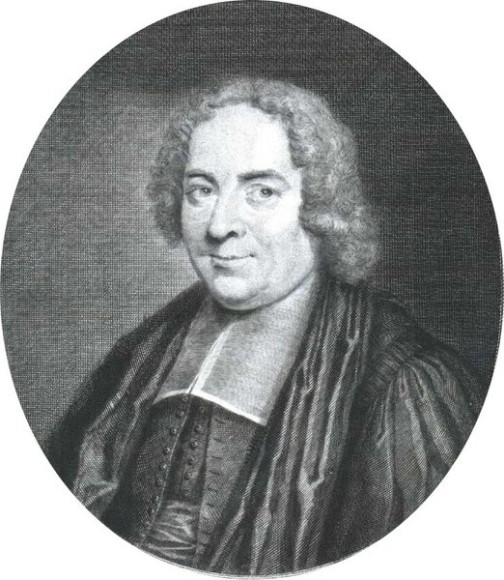
4. feladat :
Bizonyítsuk be, hogy egy tetszőleges négyszög oldalfelező pontjai paralelogrammát határoznak meg! Hányad része a paralelogramma területe a négyszög területének?
(Pierre Varignon 1731.)
Megoldás:
Varignon-tétel.ggb
Következmény
Bármely négyszög középvonalai felezve metszik egymást.
Varignon2..ggb
2. Következmény:
Bármely konvex négyszög átdarabolható paralelogrammává.
(A sík lefedése konvex négyszögekkel. Dr Kosztolányi József cikke Polygon 1994. május)

Slide 14
A háromszög súlyvonalai
4. feladat:
Bizonyítsuk be, hogy a háromszög súlyvonalai egy pontban metszik egymást, mely pont a súlyvonalak oldalhoz közelebbi harmadolópontja.
Megoldás:
Súlyvonal.ggb
Következmény:
A háromszög súlyvonalai a háromszöget hat egyenlő területű részre osztják.

Slide 15
Szögfelező-tétel
5. feladat:
Bizonyítsuk be, hogy a háromszög bármely belső szögfelezője a szöggel szemközti oldalt a szomszédos oldalak arányában osztja!
Megoldás:
szögfelező-tétel.ggb

Slide 16
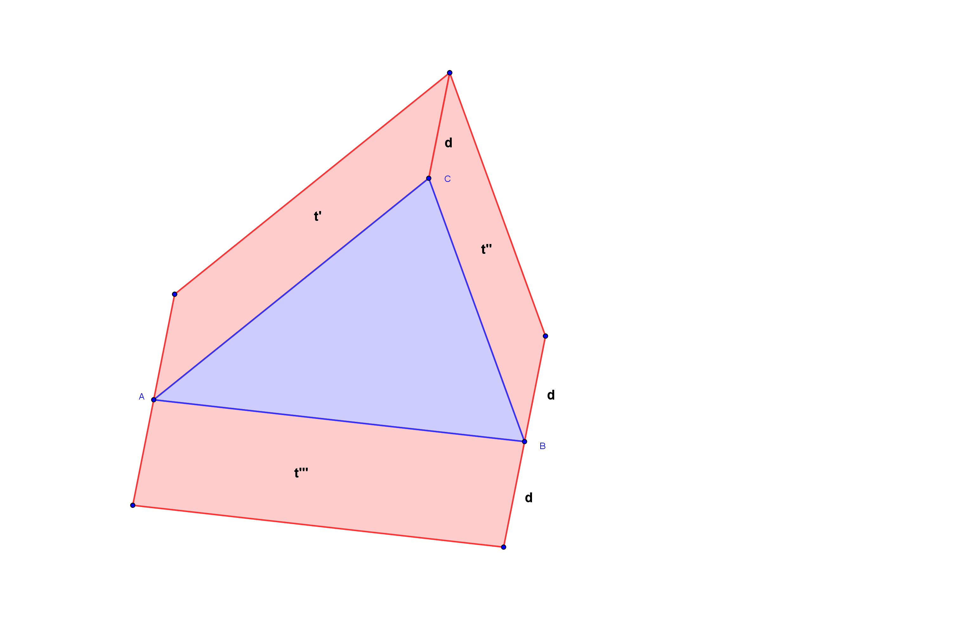
Pappos-tételtől a Pitagorasz-tételig
feladat:
Vegyük fel az ABC háromszög
oldalaira az ábrán látható módon
a t’, a t’’ és a t’’’ területű
paralelogrammát!
Bizonyítsuk be, hogy t’+t’’=t’’’!
Megoldás:
Pappos-tétel 1..ggb

Slide 17
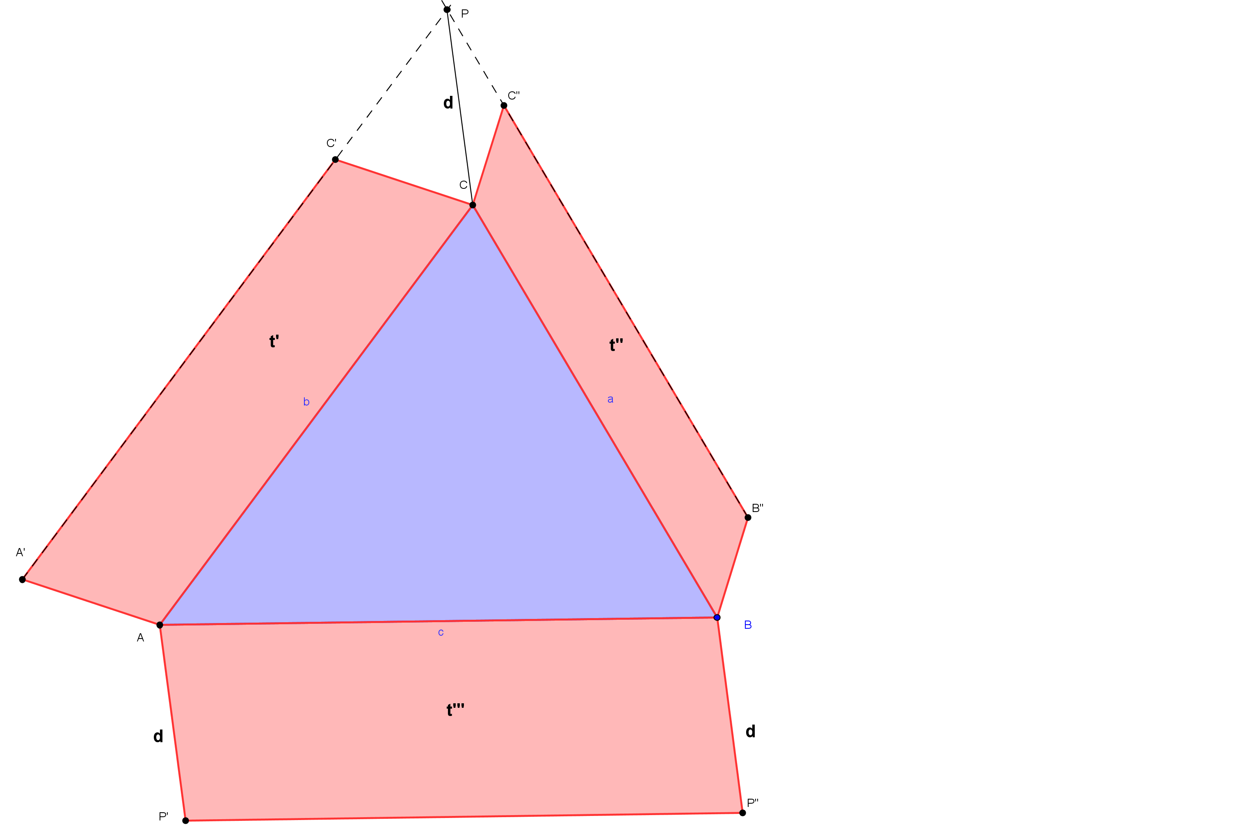
Pappos-tétel (N. D. Kazarinoff)
2. feladat:
Az ABC háromszög AC, ill. BC
Oldalára kifelé az ACC’C”,
ill. a CBB”C” paralelogrammát
az ábrának megfelelően.
Az A’C’ és B”C” oldalegyenesek
metszéspontja legyen P!
Ezután az AB oldalra
megszerkesztjük az ABP”P’
paralelogrammát úgy, hogy AP’
párhuzamos és egyenlő legyen CP-vel!
Bizonyítsuk be, hogy t’+t”=t’’’!

Slide 18
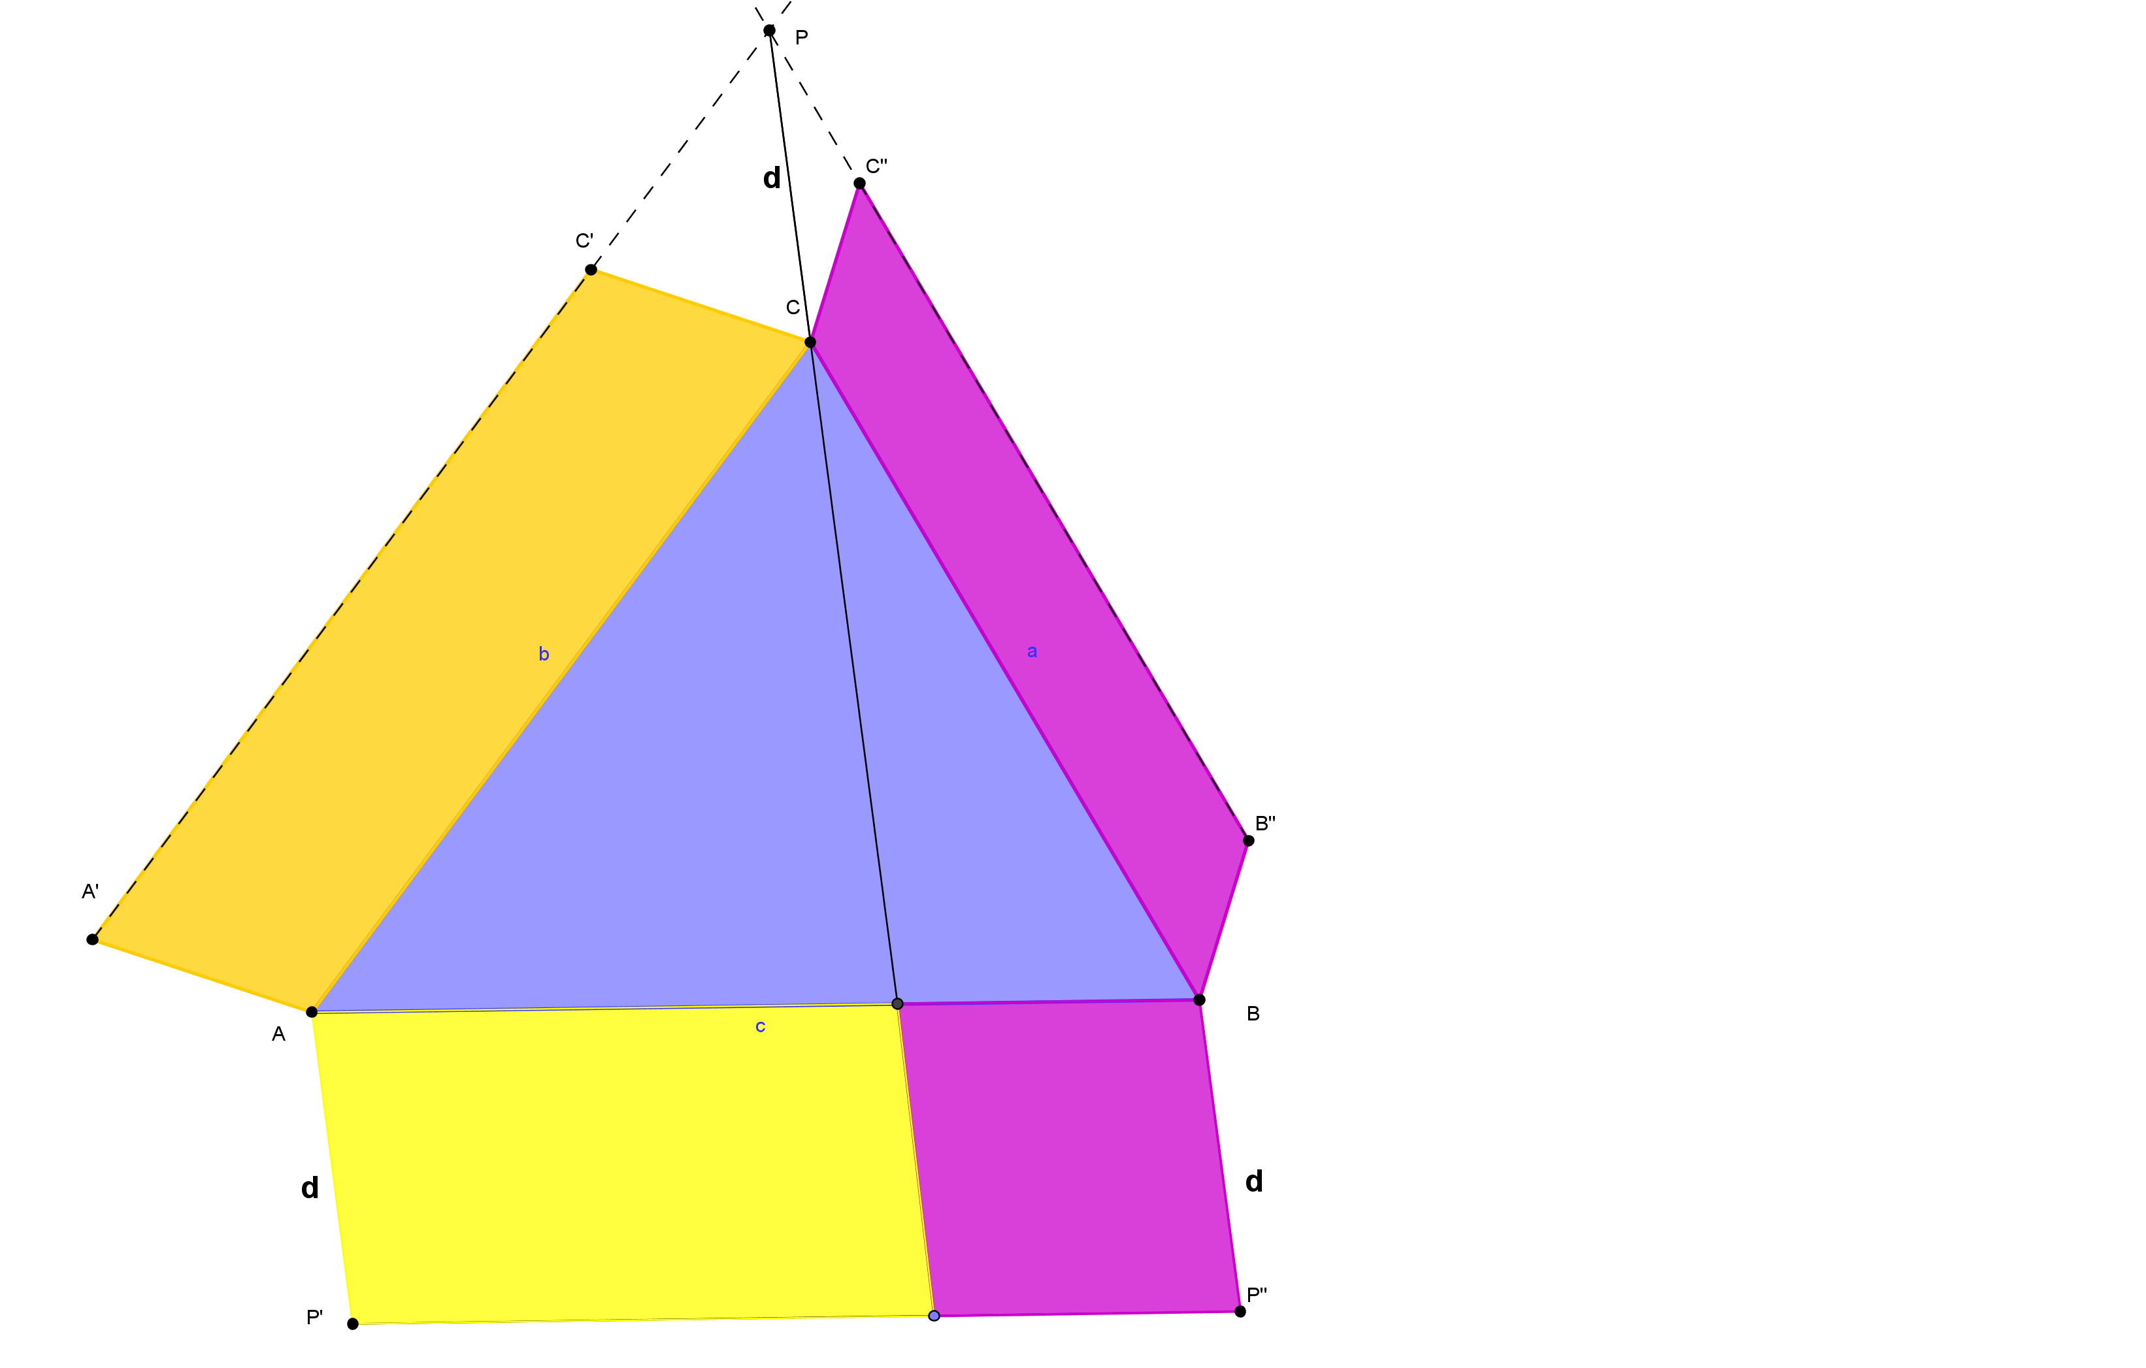
Megoldás:
Pappos-tétel 2..ggb
Következmény:
A PC egyenes két olyan
paralelogrammára bontja az ABP”P’ paralelogrammát,
melyek területe külön-külön
egyenlő az ACC’A’ és a
CBB”C” paralelogramma
területével.

Slide 19
Pitagorasz-tétel
Bármely derékszögű háromszögben a befogókra rajzolt négyzetek területének az összege egyenlő az átfogóra rajzolt négyzet területével.
Bizonyítás:
Pitagorasz 1..ggb

Slide 20
Befogó- és magasság-tétel

Slide 21
A középiskolás jövő
-Ceva-tétel és megfordítása:
Legyen az ABC háromszög a, b, c oldalainak egy-egy belső pontja render A’, B’, C’. Az AA’, BB’, CC’ szakaszok pontosan akkor metszik egymást egy pontban, ha
-Bolyai Farkas tétele:
Az egyenlő területű sokszögek egymásba átdarabolhatók.
(Max Dehn: Vannak egyenlő térfogatú poliéderek, melyek nem darabolhatók át egymásba)
A háromszögek további nevezetes pontjai (Gergonne-pont, Nagel-pont, Lemoine-Grebe-félepont), szimmediánok,
Erdős-Mordell-egyenlőtlenség

Slide 22
Feladatok
Feladatok területre.doc

Slide 23
Köszönöm a figyelmet!

